Slide 1
Муниципальное автономное дошкольное образовательное учреждение «Детский сад № 6 города Шимановска»
Исследовательский проект
в первой младшей «А» группе
«Наш дружок — Снеговичок»
Руководители проекта:
воспитатель первой квалификационной категории Гусарова Н.В.

Slide 2
Актуальность проекта.
С самого рождения ребёнок является первооткрывателем, исследователем того мира, который его окружает. Для него всё впервые: солнце и дождь, снег и град. Актуальность данного проекта в том, что он позволяет в условиях воспитательно - образовательного процесса в ДОУ расширить, обогатить, систематизировать и творчески применить знания детей о снеговике. Познакомить с элементарными опытами со снегом и водой с целью развития интереса к экспериментированию из природного материала. В 2–3 года ребёнок лучше воспринимает полученную информацию, если задействованы все органы чувств, если он сможет не только увидеть, но и потрогать, понюхать, попробовать на вкус, поиграть, сделать что-то своими руками.
Так возникла идея данного проекта. Нам захотелось познакомить детей со снегом и снеговиком.

Slide 3
Тип проекта: исследовательский, включает в себя творческую и опытно-экспериментальную деятельность.
Цель проекта:
Развитие познавательных и творческих способностей детей в процессе ознакомления и экспериментальной деятельности со снегом.
Задачи:
1. Дать детям элементарные представления о природном объекте - снеге, его превращениях в воду.
2. Обогатить словарный запас детей по данной теме.
3. Развивать познавательную активность детей при проведении опытов, экспериментов и наблюдений.
4. Закрепить понятия «белый», «круглый», «холодный», «шар».
5. Воспитывать умение работать в коллективе.

Slide 4
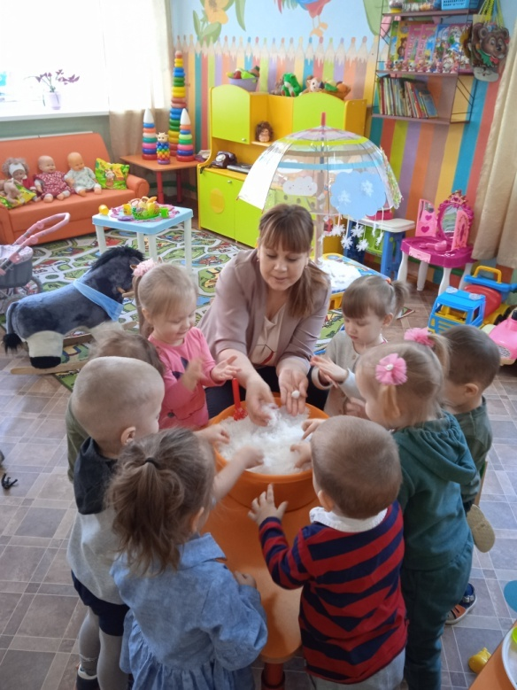
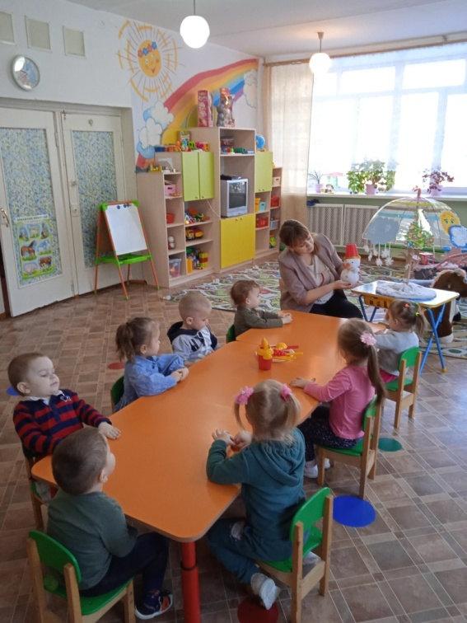
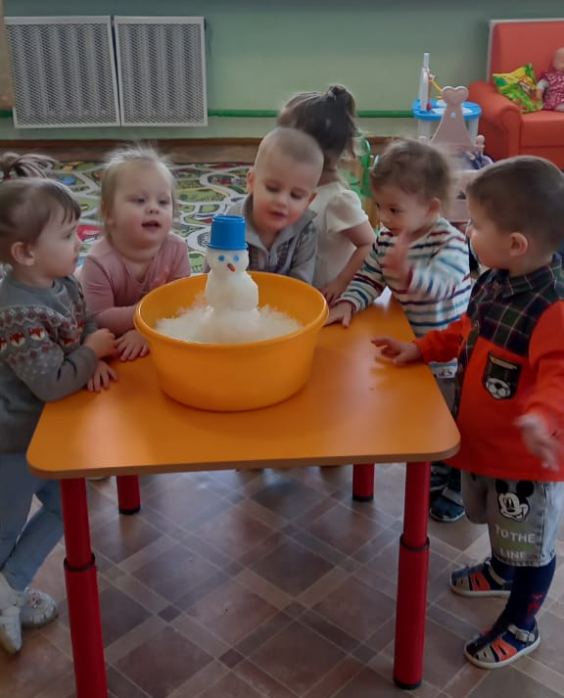
Во время экспериментальной деятельности были проведены опыты со снегом: «Снег и его свойства», «Что такое снег?», в процессе чего дети узнали, что снег холодный, пушистый, белый, рассыпчатый, в тепле снег превращается в воду.

Slide 5
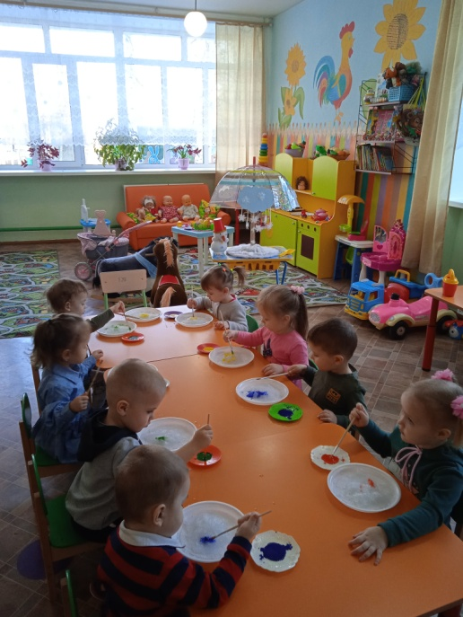
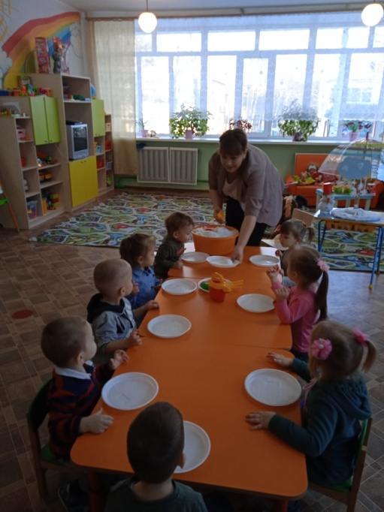
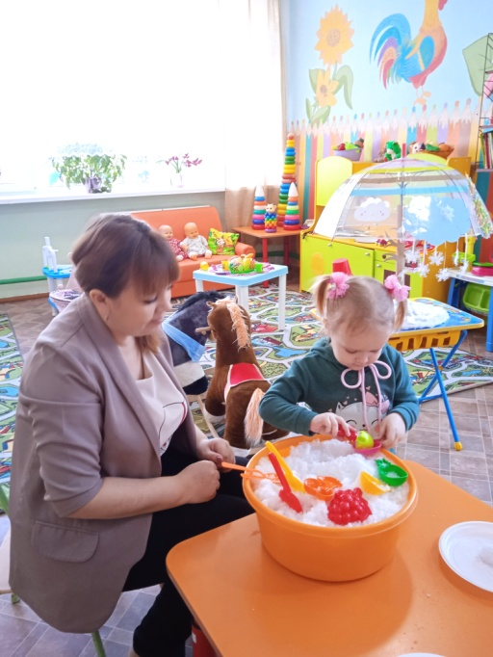
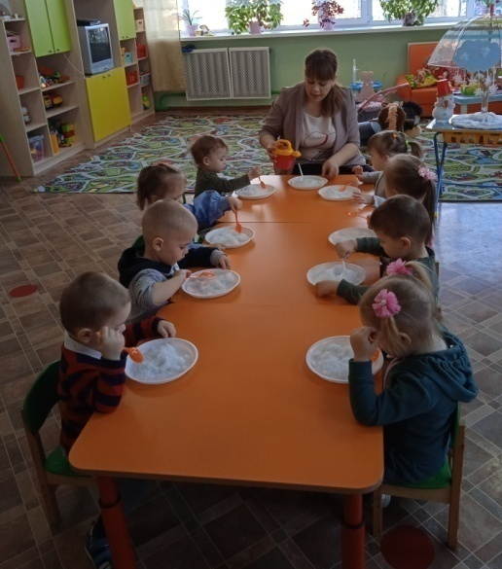

Slide 6
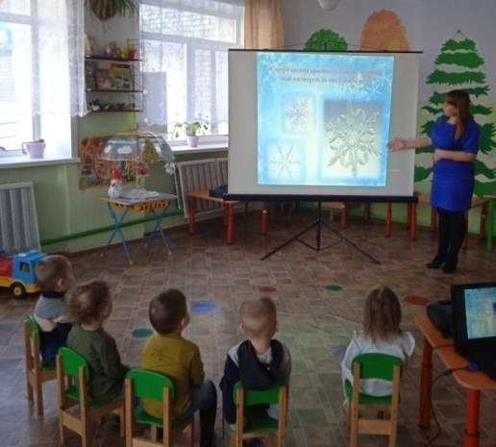
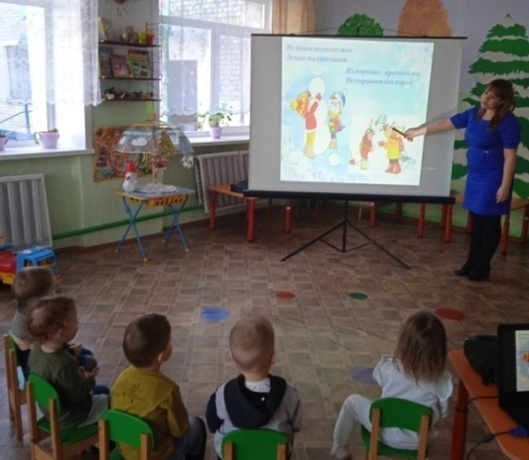
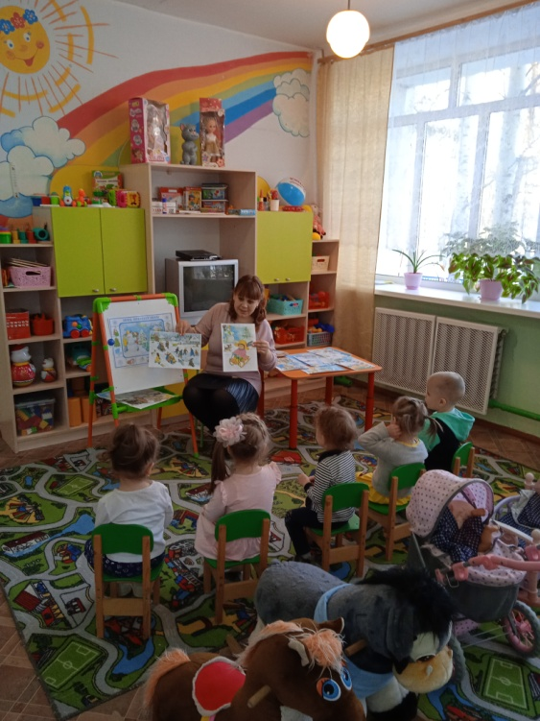
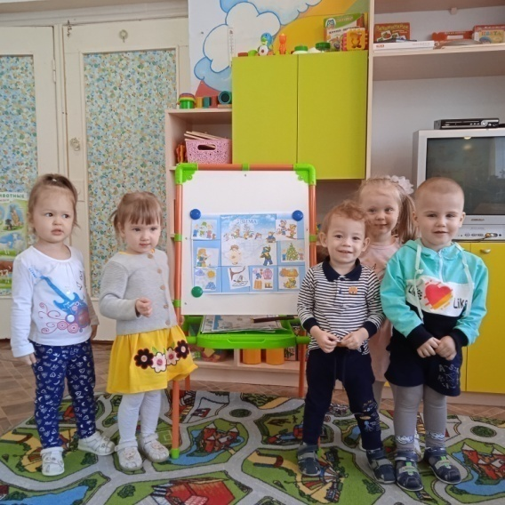
В течение всего проекта дети с удовольствием играли в подвижные и дидактические игры, познакомились с новыми художественными произведениями о зиме, были проведены беседы: «Зима и её приметы», «Зимние забавы», рассматривали иллюстративно-наглядный материал с изображением зимних пейзажей и зимних забав.

Slide 7
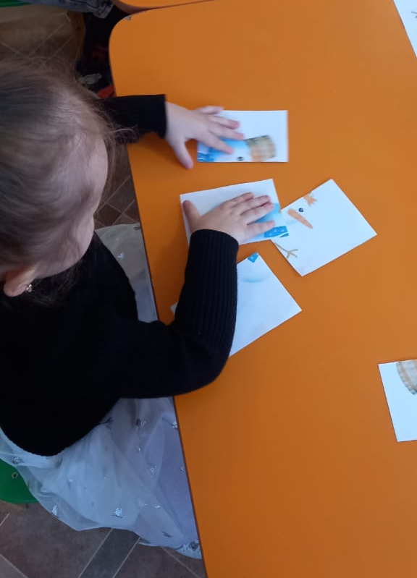
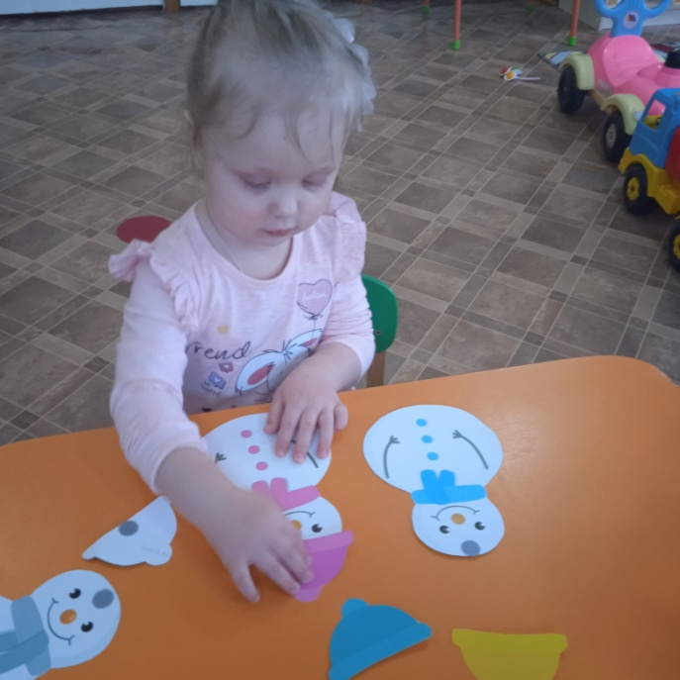
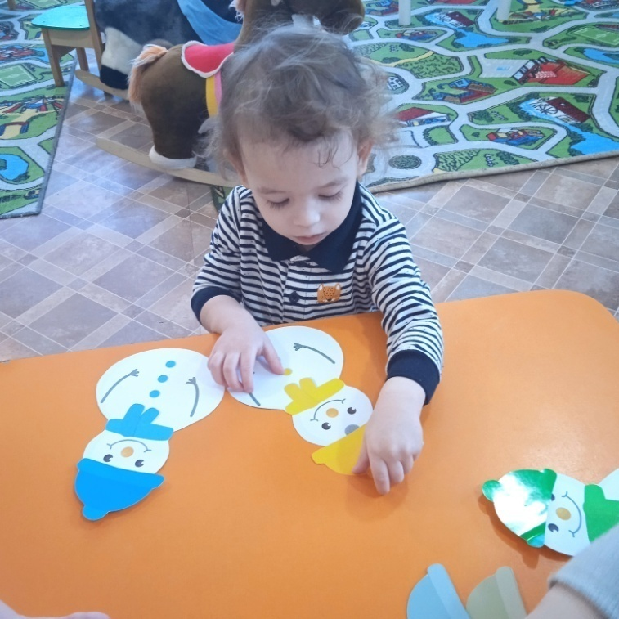
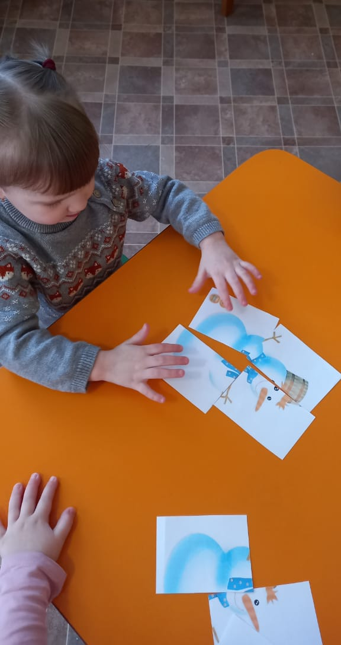

Slide 8
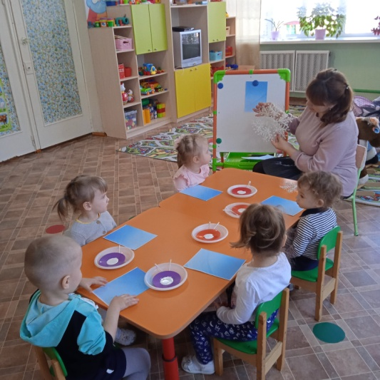
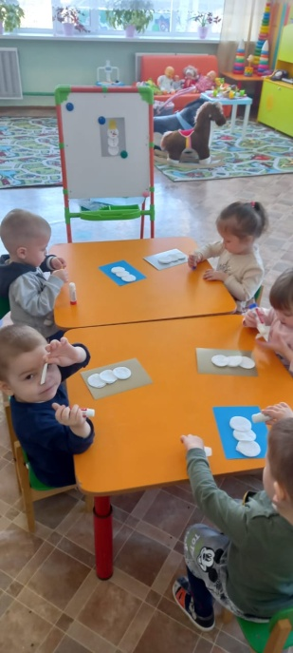
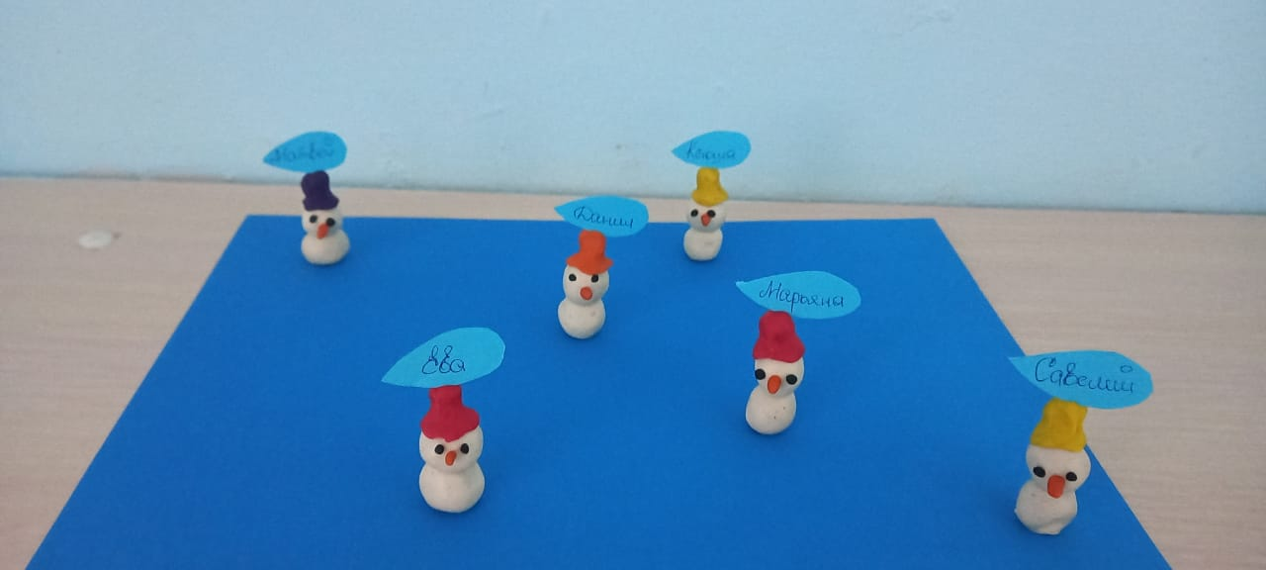
В ходе проекта «Наш друг - Снеговичок» у детей возник устойчивый интерес к творческой, познавательной деятельности.

Slide 9
Спасибо
за
внимание!!!

